Slide 1



《牛顿第三定律》

Slide 2
牛顿第三定律
力是物体间的相互作用
牛顿第三定律
课堂例题
课堂小结
课后思考

Slide 3

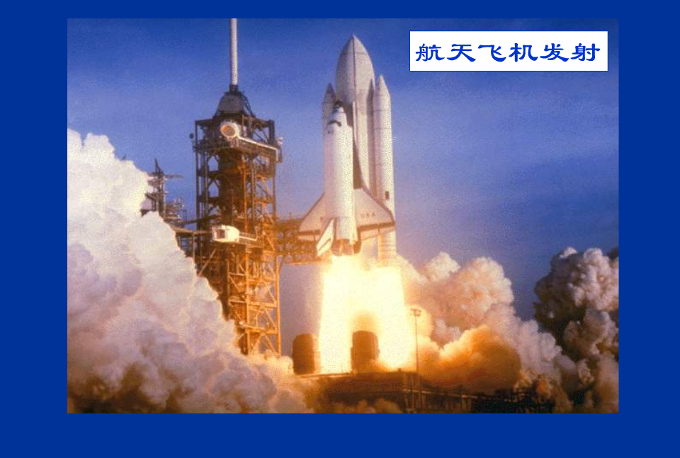
下一页

Slide 4
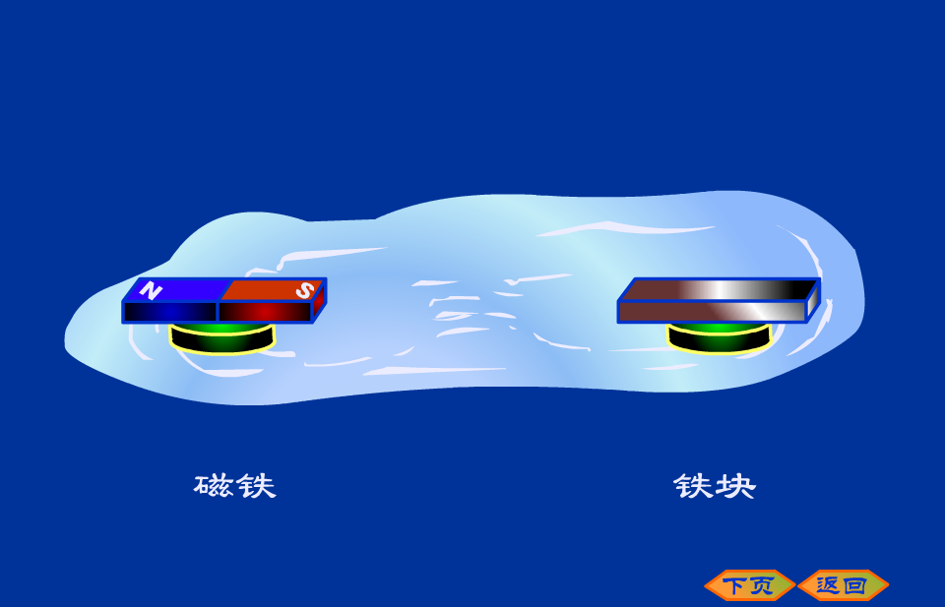


Slide 5
一 .力是物体间的相互作用
两个物体之间的作用总是相互的,
一个物体对另一个物体有力的作用,
后一个物体一定同时对前一个物体
有力的作用,我们将这一对力叫做作
用力和反作用力

Slide 6
二 牛顿第三定律
作用力和反作用力之间存在什么样
的关系?

Slide 7
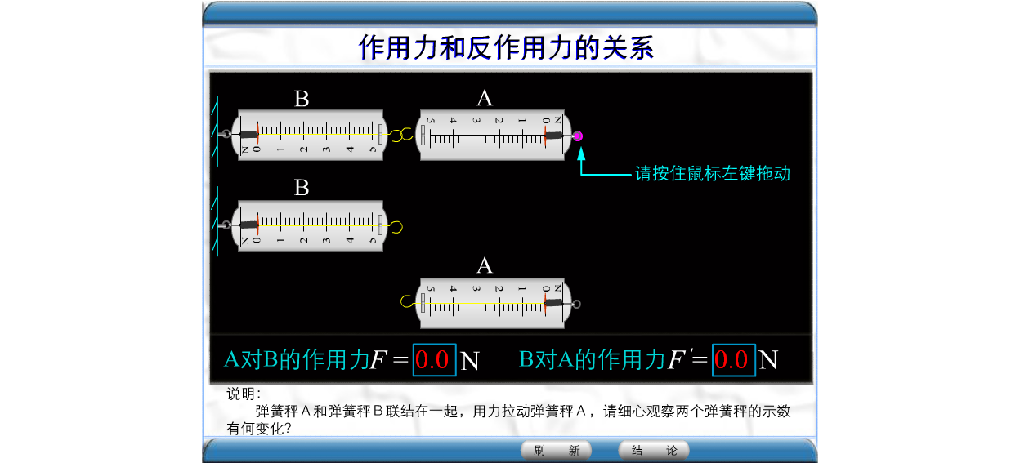
演示实验:
下一页

Slide 8
牛顿第三定律
两个物体之间的作用力和反作用力总是大小相等,方向相反,作用在一条直线上.
问:由此我们是否可以认为一对作用力与反作用力和一对平衡力是等同的呢?

Slide 9

举例说明:

Slide 10
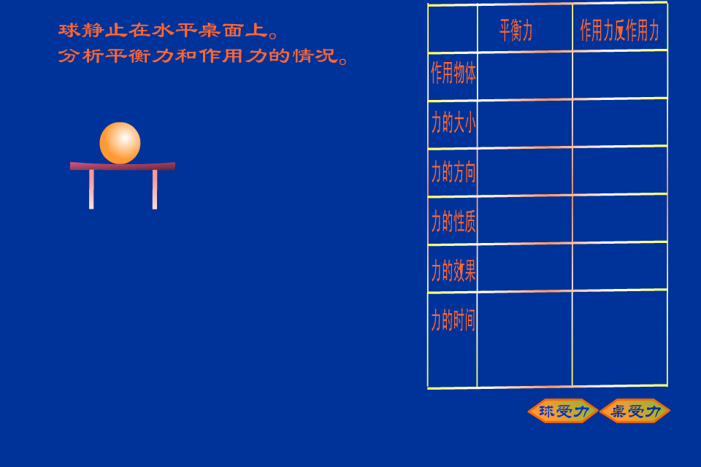

返回

Slide 11
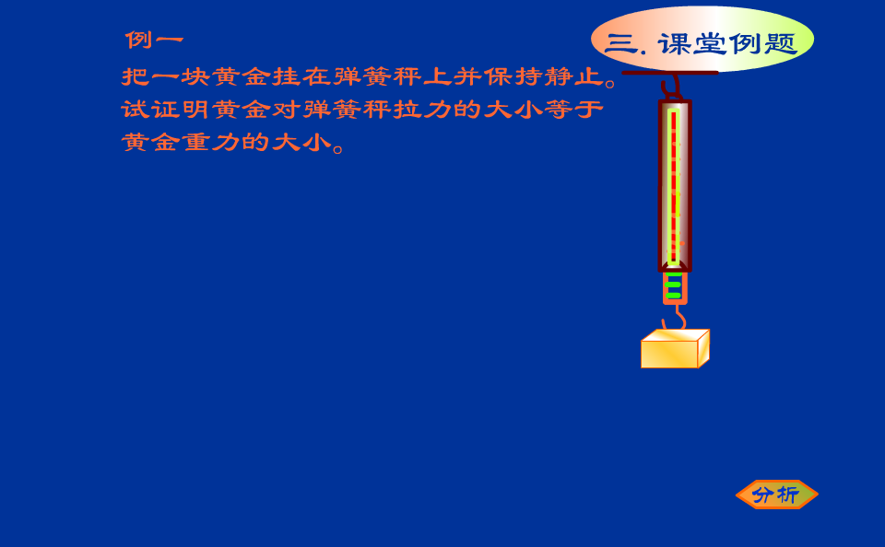

继续

Slide 12
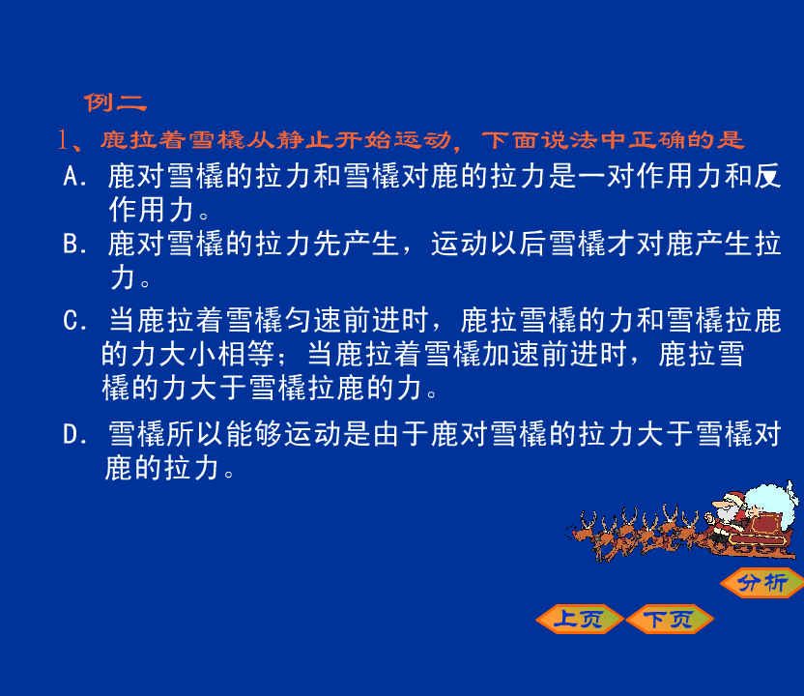
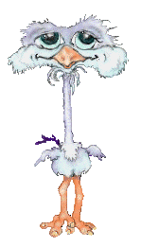
下一步

Slide 13
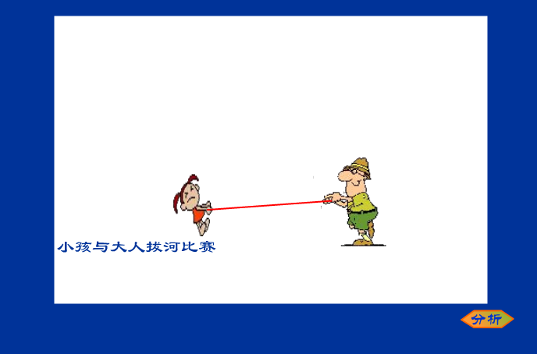

思考与讨论:

Slide 14

课堂小结:
1.物体之间的作用是相互的.”作用力与反作用力”是相对而言的.其中 一个是作用力,另外一个就是反作用力.
2.作用力与反作用力的特点：
（１）大小相等（等大），方向相反（反向），作用在同一条直线 上（共线），作用在两个物体上（异体）．
（２）力的性质相同（同性）．
（３）同时产生，同时存在，同时消失（同时）．
3.作用力与反作用力和平衡力不是同一概念．牛顿第三定律反映了物体间相互作用的关系．

Slide 15
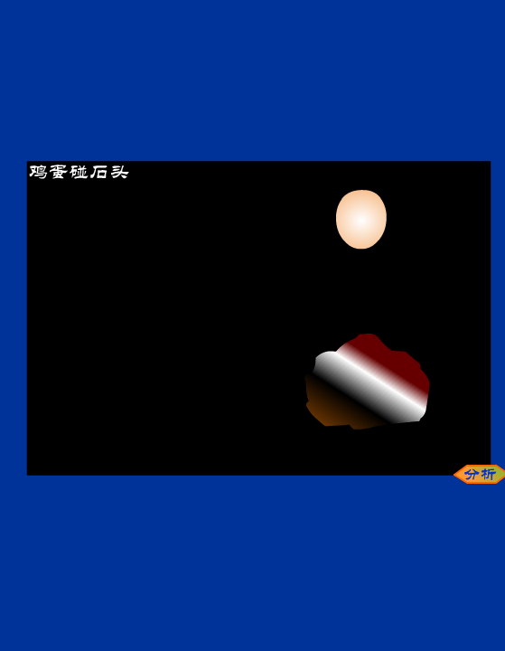

课后思考
下课吗

Slide 16
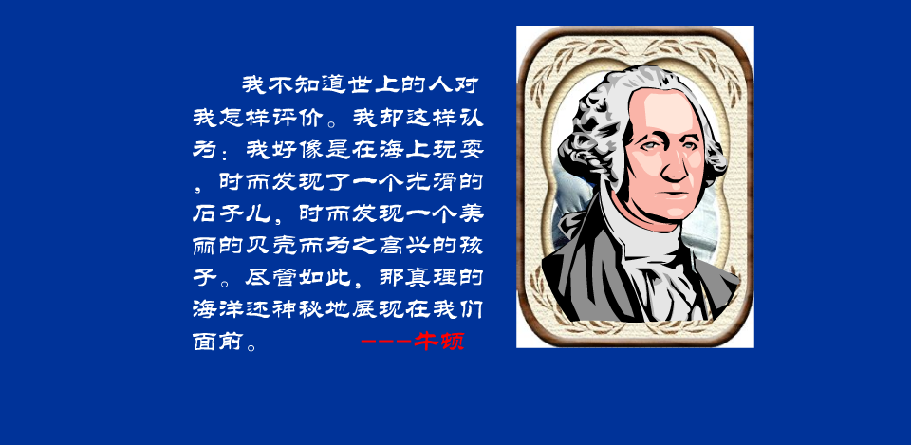
结 束 语

Slide 17
下课啦！再见！

